Slide 1
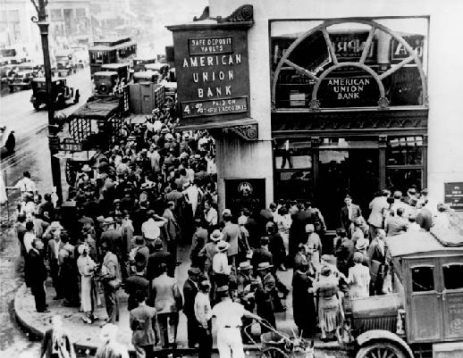
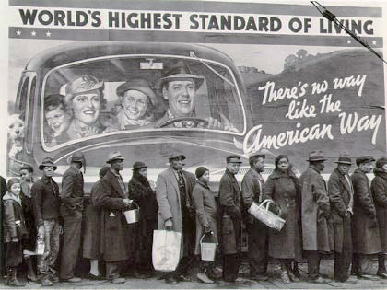
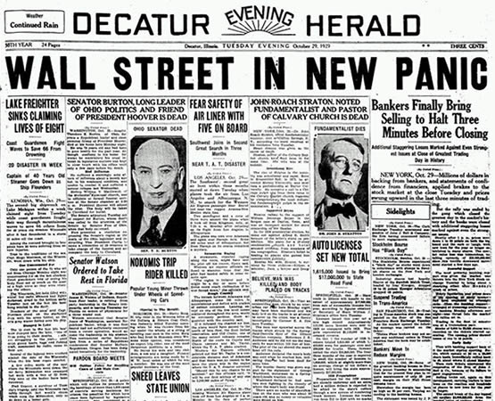
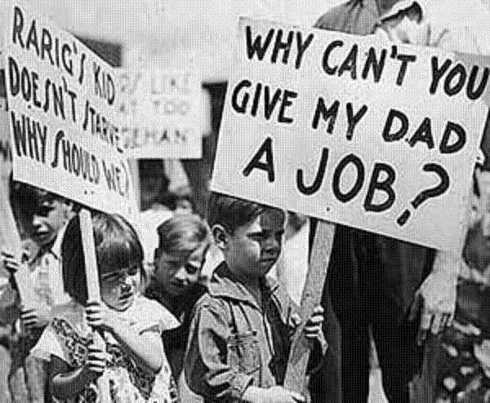
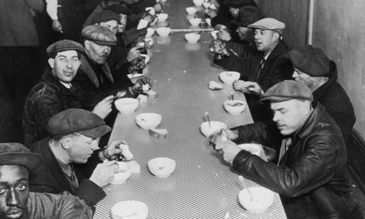
GAZDASÁGI VILÁGVÁLSÁG 1929 - 1933
„Fekete csütörtök” Összeomlott a New York-i tőzsde

Slide 2
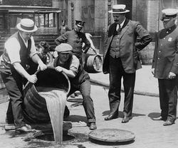
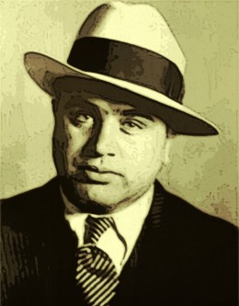
A válság előzményei, kirobbanásának okai
A század legviharosabb évei az 1920-as évek voltak. A világháborúval a hátuk mögött az emberek úgy érezték, hogy elsodorják őket a változások. A húszas éveket a szesztilalom, a jazz térhódí- tása és a tömegsajtó kialakulása jellemezte.
Csatornába öntik az alkoholt az USA-ban a szesztilalom idején
Az alkoholfogyasztás azonban nem szűnt meg, sőt nem is csökkent nagyon, mert a feketekereskedelem gyorsan és hatékonyan kiépült. A tilalmat végül 1933. december 5-én oldották fel.
A feketekereskedelem segítségével gazdagodott meg Al Capone is

Slide 3
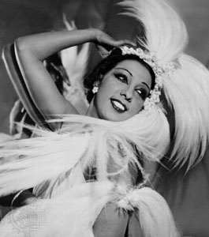
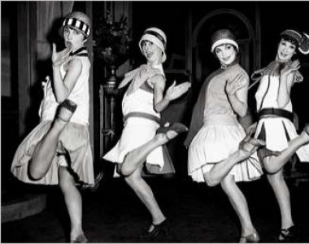
A fiatalság divatba jött, hiszen nagyon sok fiatal halt meg a háborúban. A tizenévesek ennek következtében olyan szabadságot élveztek, mint korábban még soha. Ez volt a híres jazz-korszak.
Joséphine Baker afroamerikai származású előadóművész
Divatba jöttek a koraérett, hanyagul divatos fiatal lányok, akik rövidre vágatták hajukat és szoknyájukat, és mesés cipőket hordtak.

Slide 4
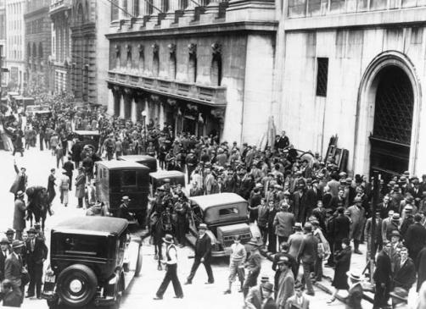
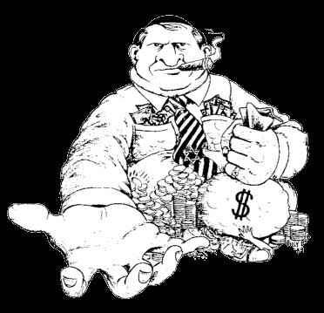
A gazdasági kimerülés, az anyagi és emberi erőforrások pusztulása, a fedezet nélküli pénzkibocsátás és a kereskedelmi kapcsolatok szétzilálódása miatt gazdasági világválság jelentkezett. Ennek következtében jelentős mértékben megnőtt az infláció és a munkanélküliség, valamint a közszükségleti cikkek hiánya.
Utcakép az 1920-as években az USA-ból
Karikatúra a 20-as évekből /a kép az USA a világgazdaságban betöltött szerepét szimbolizálja/
A világgazdaság vezetését az USA vette át, de nem volt tisztában a megváltozott gazdasági szerepével. A kialakult új gazdasági rendszerben az egész világ az USA rövidlejáratú kölcsöneitől függött, de ő továbbra is csak a belső piacaira koncentrált és folyamatosan változtatta a hitelpolitikáját.

Slide 5
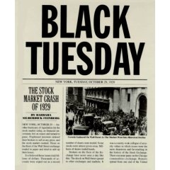
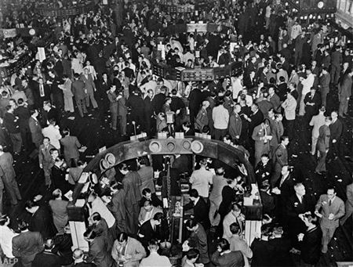
A válság kirobbanása
Mindezt tovább tetézte az 1929. augusztusban kezdődő gazdasági recesszió. Világszinten túltermelés alakult ki, s hatalmas mennyiségű cikk vált eladhatatlanná.
Ezek után 1929. október 24-én, a „fekete csütörtökön” megkezdődött a részvénypiaci recesszió is, sokan innen számítják a válság kitörését. Ekkor – mindmáig tisztázatlan okokból kifolyólag – a New York-i tőzsdén eladási láz tört ki, a részvények árfolyama hihetetlen mértékben zuhanni kezdett
A tőzsde összeomlása New Yorkban

Slide 6
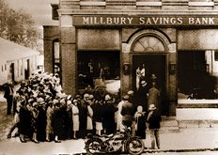
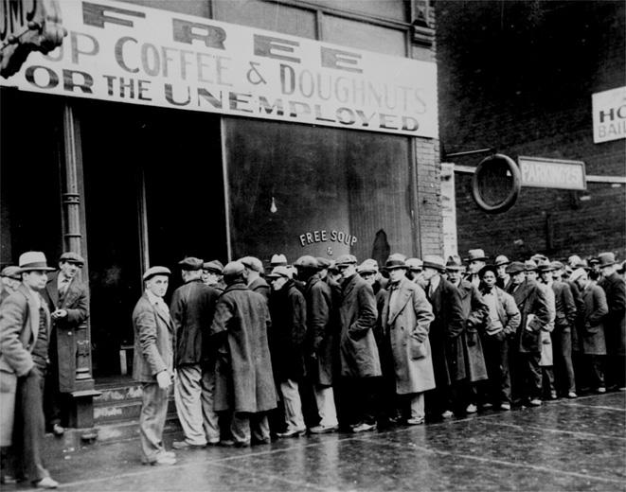
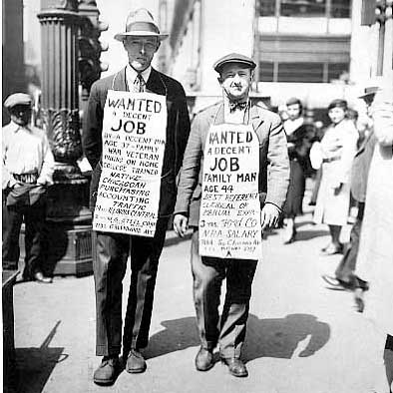
A válság az állami és kereskedelmi bankokat is súlyosan érintette
Több csődhullám söpört végig az Egyesült Államokon a válság alatt. Az első bankpánikhoz is vezetett és nagyon sok bank csődjét jelentette. A válság mélypontján végigsöpör egy harmadik csődhullám is. Ekkortájt a munkanélküliség az USA-ban 2%-ról 25%-ra nőtt.
A csődhullámok következményeként egyes államokban nem maradt talpon bank.
Munkát kereső emberek az USA-ban
Munkanélküliek állnak sorba reggeliért a válság idején

Slide 7
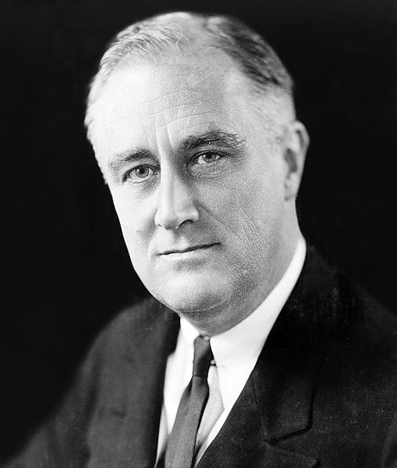
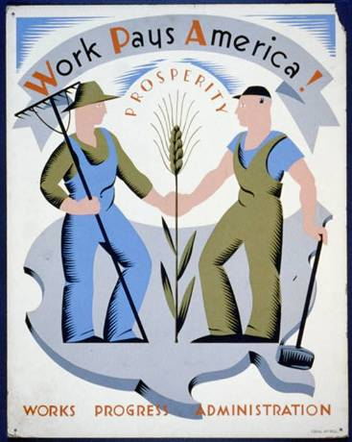
Válságkezelés az Egyesült Államokban
Eleinte sem az általános (mint például az általános takarékoskodás), sem pedig a rendkívüli (például kávéval fűtötték a mozdonyokat) intézkedések nem segítettek.
New Deal
1933. március 4-én hirdette meg a hivatalába frissen beiktatott Franklin Delano Roosevelt amerikai elnök új gazdasági-társadalmi irányvonalát, a New Dealt (új irány). Kemény kézzel rendbe tették a válságba került amerikai gazdaságot.
Franklin Delano Roosevelt (1882 – 1945) az Egyesült Államok 32. elnöke, akit 4 terminusra választottak meg. 1933–1945 között volt elnök, és ő volt az egyetlen, aki két ciklusnál tovább vezette a Fehér Házat.
New Dealt (Új irány) népszerűsítő plakát

Slide 8
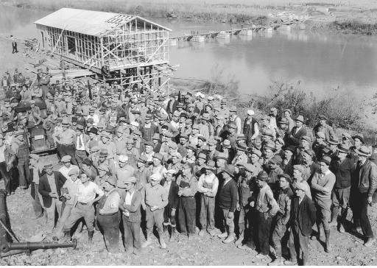
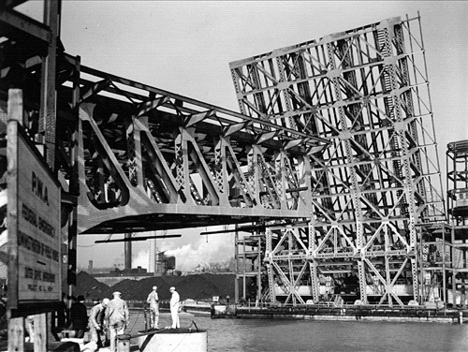
A politika világában mágikus számnak tekintett első 100 nap alatt az elnök gyors megoldásokat foganatosított a legsürgetőbb területeken. Négynapos bankzárlatot rendelt el, új banktörvényt vitt keresztül a kongresszuson, megtiltotta az arany kivitelét az országból. A bankok újbóli megnyitását szövetségi hatósági engedélyhez kötötte, így helyreállította a bankokkal szemben megcsappant bizalmat. Az inflációs gazdaságpolitika jegyében leértékelték a dollárt.
Óriási tömegeket megmozgató építkezések kezdődtek
A munkanélküliség megszüntetésére létrehozták a polgári tartalék hadtestet (CCC), a munkások táborokban laktak, ingyen étkezést, szállást, egyenruhát és napi 1 dollár zsebpénzt biztosítottak számukra. A program keretében erdőket ültettek, utakat, hidakat építettek, folyószabályo- zást végeztek.

Slide 9
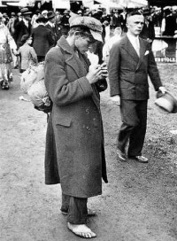
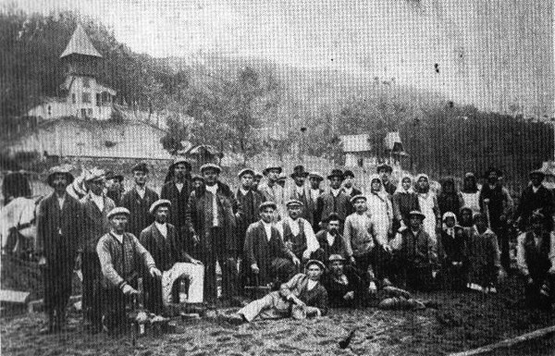
Gazdasági válság hatása Európában
Ausztria Európán belül először Ausztriában robbant ki 1931-ben a gazdasági válság. Ennek az oka, hogy a Monarchia felbomlása után nem volt már szükség a hatalmas bankokra Bécsben, amit a bécsi bankok nem ismertek fel.
Munkanélküli férfi a válság idején Ausztriában
Ínségmunkások a gazdasági válság éveiben Salgótarjánban

Slide 10
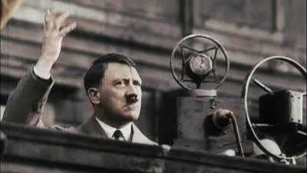
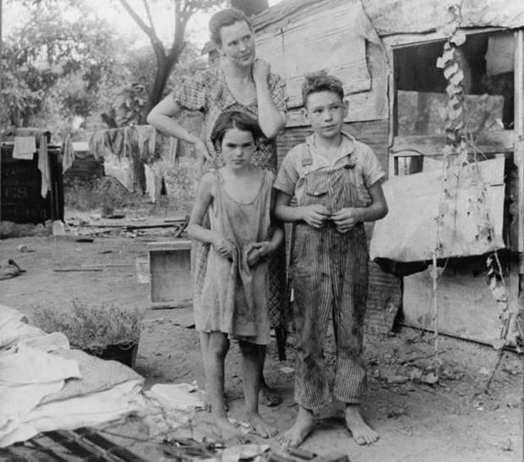
Németország Igen súlyos volt a helyzet Németországban, amely az – ekkor elapadó – amerikai kölcsönöktől és befektetésektől függött, a munkanélküliek száma itt később elérte a hatmilliót. Az USA után Németországot sújtotta a leginkább a válság, ezért is erősödhettek meg annyira a szélsőséges pártok.
Adolf Hitler és a náci párt hatalomra jutását a gazdasági válság elősegítette
Magyarországon főként a mezőgazdaság került bajba, mert a hazai terményeket csak sokkal alacsonyabb áron lehetett eladni külföldön. Az ipar termelése is csökkent, és hatalmas tömegek veszítették el munkájukat.
Magyarországi család a válság idején

Slide 11
